Slide 1


СРЕДСТВА МУЗЫКАЛЬНОЙ
ВЫРАЗИТЕЛЬНОСТИ

Slide 2


Slide 3

РЕГИСТР
(Высота звучания)
Низкий Средний Высокий

Slide 4


Slide 5
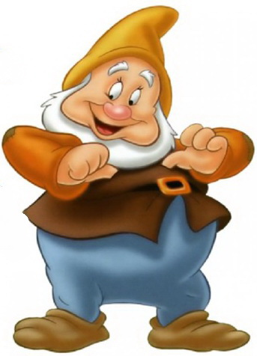
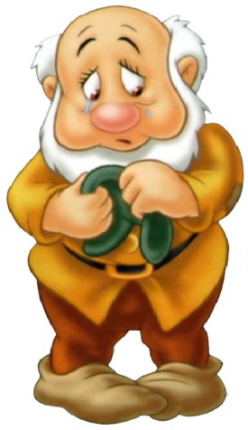
ЛАД
(Настроение)
Жили-были братья-гномы,
Дом их рядом с нотным домом,
Брат-мажор с минором-братом,
Два различных брата-лада.
Я - Мажор, бегу, кричу,
Я - Минор, иду, грущу,
Я - Мажор, смеюсь, шумлю,
Я - Минор, шепчу и сплю,
Я - Мажор, весёлый гном,
Я не плачу под дождем,
Я - Минор, печальный гном,
Грустный прихожу я в дом. С.Кабанова
Мажор
Минор
Весело
Грустно

Slide 6


Slide 7
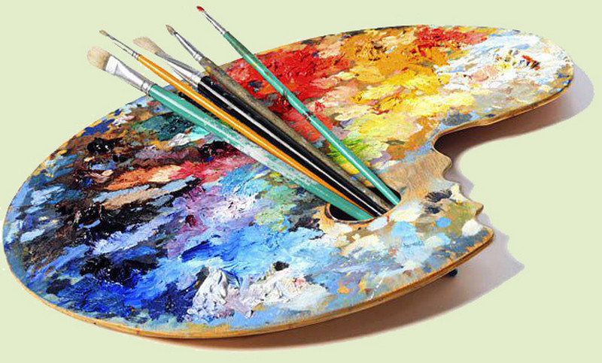
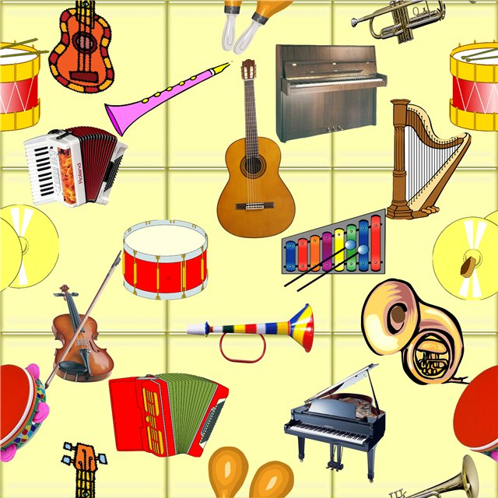
ТЕМБР
Окраску звука Тембром называют,
Ведь знают все, что краски звуков разные бывают!

Slide 8


Slide 9

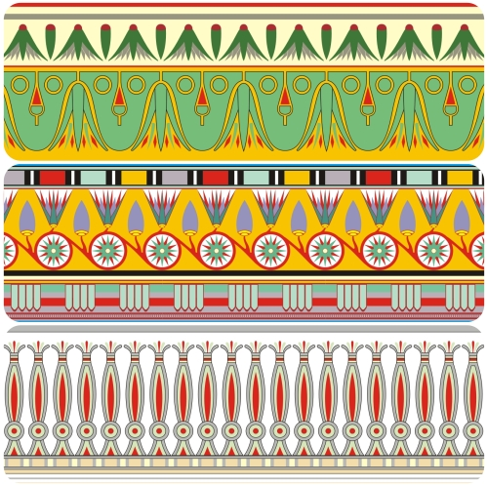
РИТМ
Резкий,
скачкообразный, угловатый
Плавный, гибкий
РИТМ – основная сила жизни,
Энергия в делах твоих.
Коль будешь РИТМУ подчиняться,
Все трудности преодолеешь вмиг!

Slide 10


Slide 11
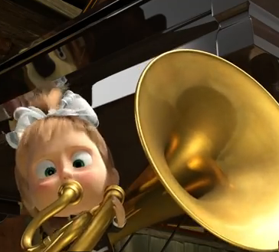
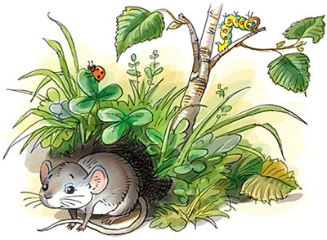

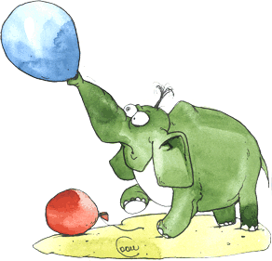
ДИНАМИКА
Пиано - тихо
Форте - громко
Сила звучания
Диминуэндо -постепенно тише
Крещендо- постепенно громче

Slide 12


Slide 13
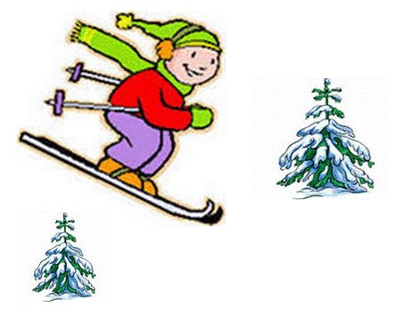
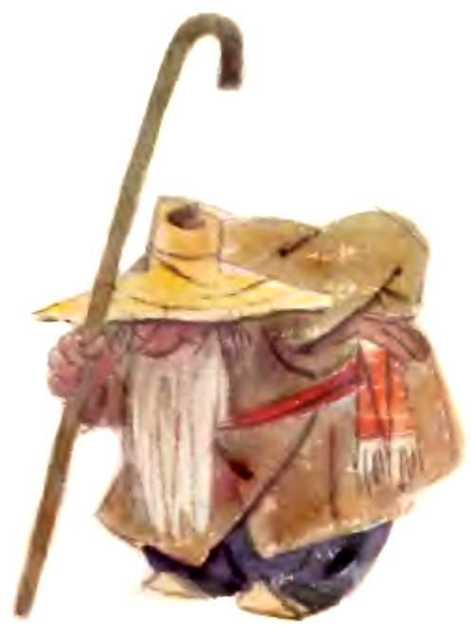
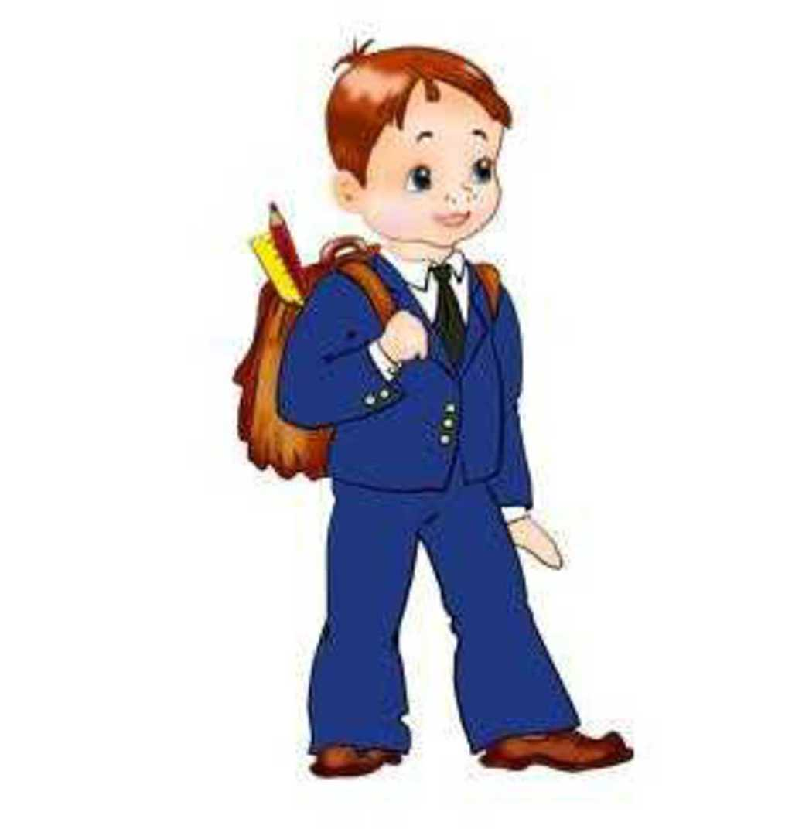
Темп
Скорость звучания
МЕДЛЕННО
Умеренно
БЫСТРО
Темпы разные бывают и про них ребята знают:
Быстрый – поезд мчится в поле,
А спокойный – спится вдоволь,
Темп умеренный для нас на уроке в самый раз!

Slide 14
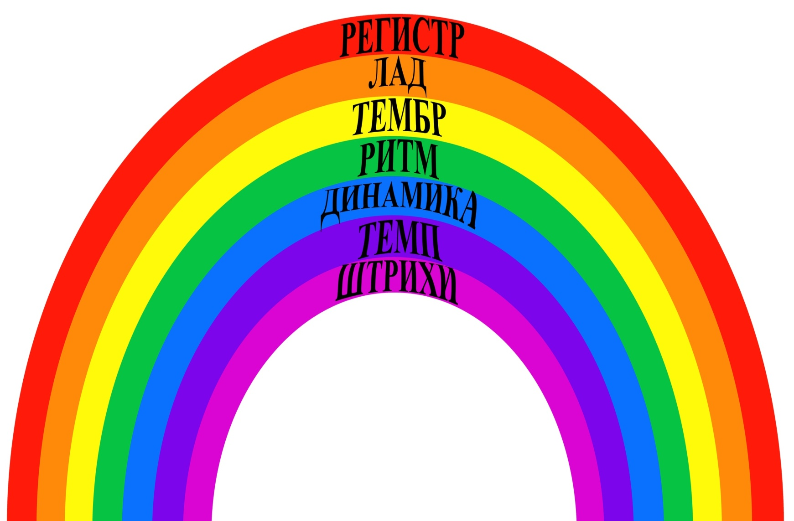

Slide 15
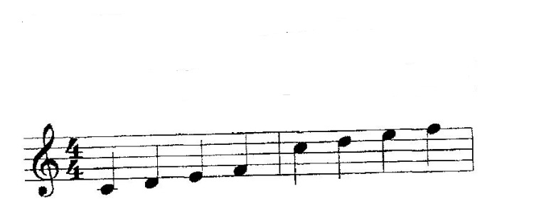
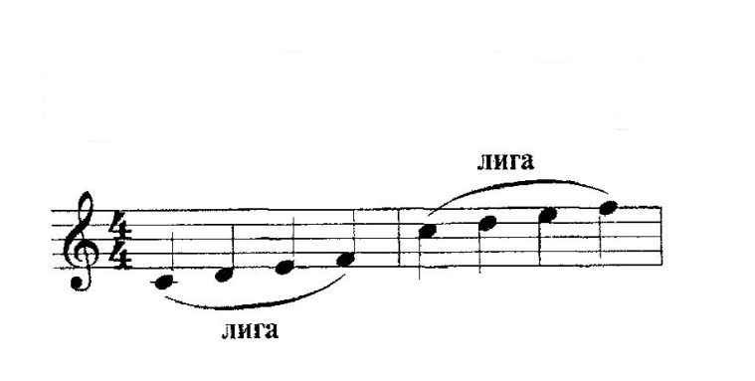
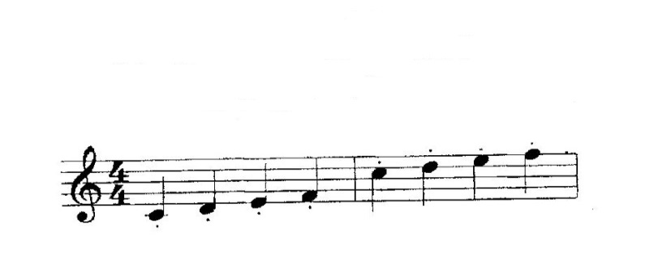


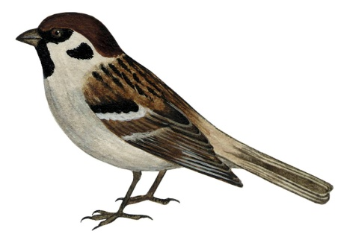
ШТРИХИ
Нон легато
Способ звукоизвлечения
Стаккато
Легато
Мишка по лесу шагает
Пчелка мед с цветов сбирает
Ты нон легато не связно играй
Это движение запоминай
Когда над нотой
Видишь точку-
Играй отрывисто, Вприскочку!
Под нотами стоит Дуга,
Легато – связная игра.

Slide 16

Большой пароход
Гудит протяжным звуком (легато):
ТУ –У

Slide 17
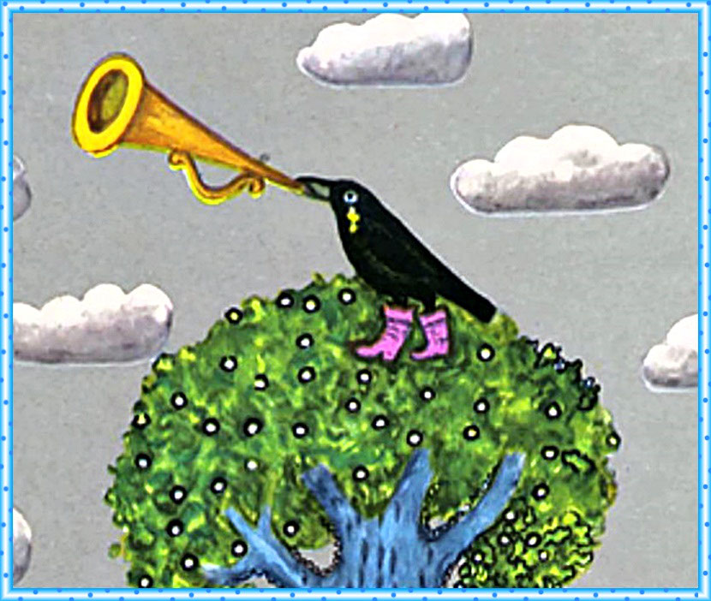
Дудочка играет не связно(нон легато):
Д у- д у- д у, д у- д у- д у
_________ _________ _________ _________ _________ _________

Slide 18

Сосульки звенят отрывисто(стаккато):
Динь- динь - динь
•••••••••••••••

